Slide 1

Capstone FASE 2
Caso de negocio: App de Hábitos “Keiko”
Arquitectura Diseño Solución
Primer set de pruebas funcionales unitarias e integradas
Sección : 001d Integrantes : Antonia Corbalán Felipe Martínez Juan Velásquez. Docente : Christian Lazcano

Slide 2

Alcances de la propuesta
El documento está organizado alrededor de tres ideas principales:
Las características generales del diseño
Los requisitos atendidos por el diseño
Los modelos y vistas que lo detalla
Referencias y estándares aplicables a este documento:
IEEE 12207:2017 - Proceso de ciclo de vida de software
IEEE 830-1998 ST - Estandarización de requisitos de software
ISO 9126-2001 - Métricas de calidad del software
- Modelo 4+1 de - Modelo estructural basado en múltiples vistas de escenarios
- ATAM (Architecture Tradeoff Analysis Method) - Metodología para evaluar y documentar decisiones arquitectónicas:

Slide 3
Descripción caso de negocio
Las personas que necesitan un medio para poder realizar rutinas periódicas de actividades que necesiten, y poder realizar un seguimiento de estas para lograr verificar el cumplimiento de estos.
Para resolver esta problemática, estamos desarrollando una Aplicación Móvil que le otorgue funcionalidades adecuadas al usuario, para gestionar sus hábitos y visualizar el progreso que tienen.

Slide 4
Descripción caso de negocio
Objetivo estratégico: Promover el bienestar y desarrollo personal mediante la facilitación de hábitos positivos y recordatorios estratégicos, buscando impactar positivamente en el 80% de los usuarios durante los primeros 3 meses. Objetivo de Proyecto: Desarrollar una aplicación móvil que permita el registro y monitoreo de hábitos mediante recordatorios automáticos, retroalimentación visual y opciones de personalización para mejorar la experiencia del usuario.

Slide 5
Requerimientos de alto nivel
Funcionalidades Principales
Registro de Hábitos
Seguimiento de Progreso
Recordatorios y Notificaciones
Sugerencias Personalizadas
Gestión de Tareas
Recomendaciones y Retroalimentación
Interfaz de Usuario
Diseño Intuitivo y Amigable
Interacción Visual
Metodología de Desarrollo
Enfoque Ágil

Slide 6
Actores usuarios del Sistema
Nombre Actor / Usuario | Función en el sistema
Usuario | Individuo que utilizará la aplicación y sus funciones
Administrador | Encargado del desarrollo y mantenimiento del sistema
Creador de Hábitos | Personas que desean mejorar su vida adoptando nuevos hábitos saludables y productivos.
Profesional ocupado | Profesionales con tiempos limitados y ocupados que buscan maximizar su productividad entre trabajo y vida personal.
Estudiante Organizado | Estudiantes con la necesidad de ajustar y estructurar sus actividades rutinarias.
Notes:
Poner ficha Nombre Actor usuario/Rol o función en el sistema

Slide 7
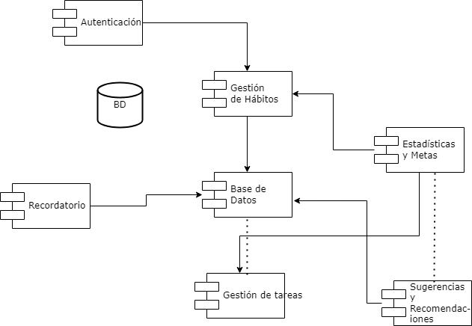
Diagrama de Componentes

Slide 8
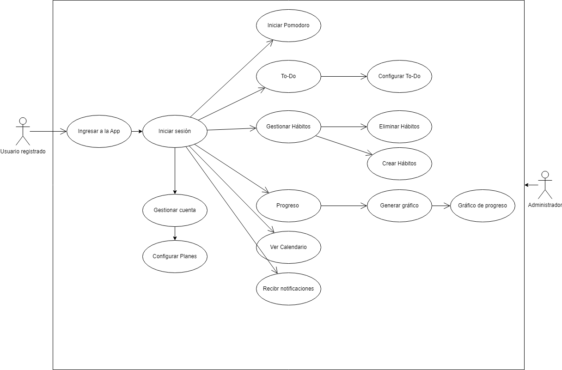
Propuesta UML Caso de Proyecto. Vista de escenario. Diagrama de Caso de Uso General

Slide 9
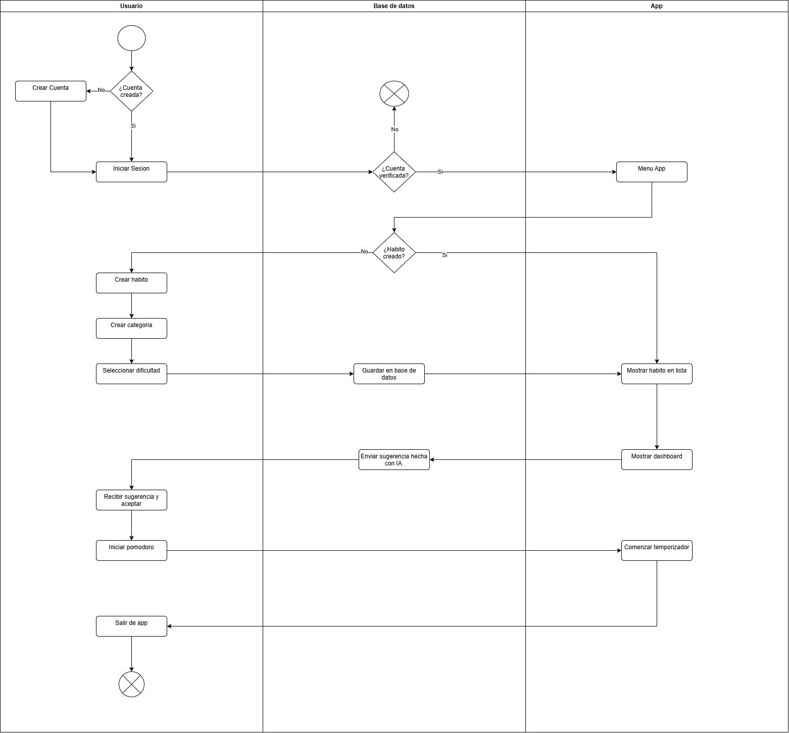
Propuesta UML Caso de Proyecto. Diagrama de Actividad Escenario 1

Slide 10
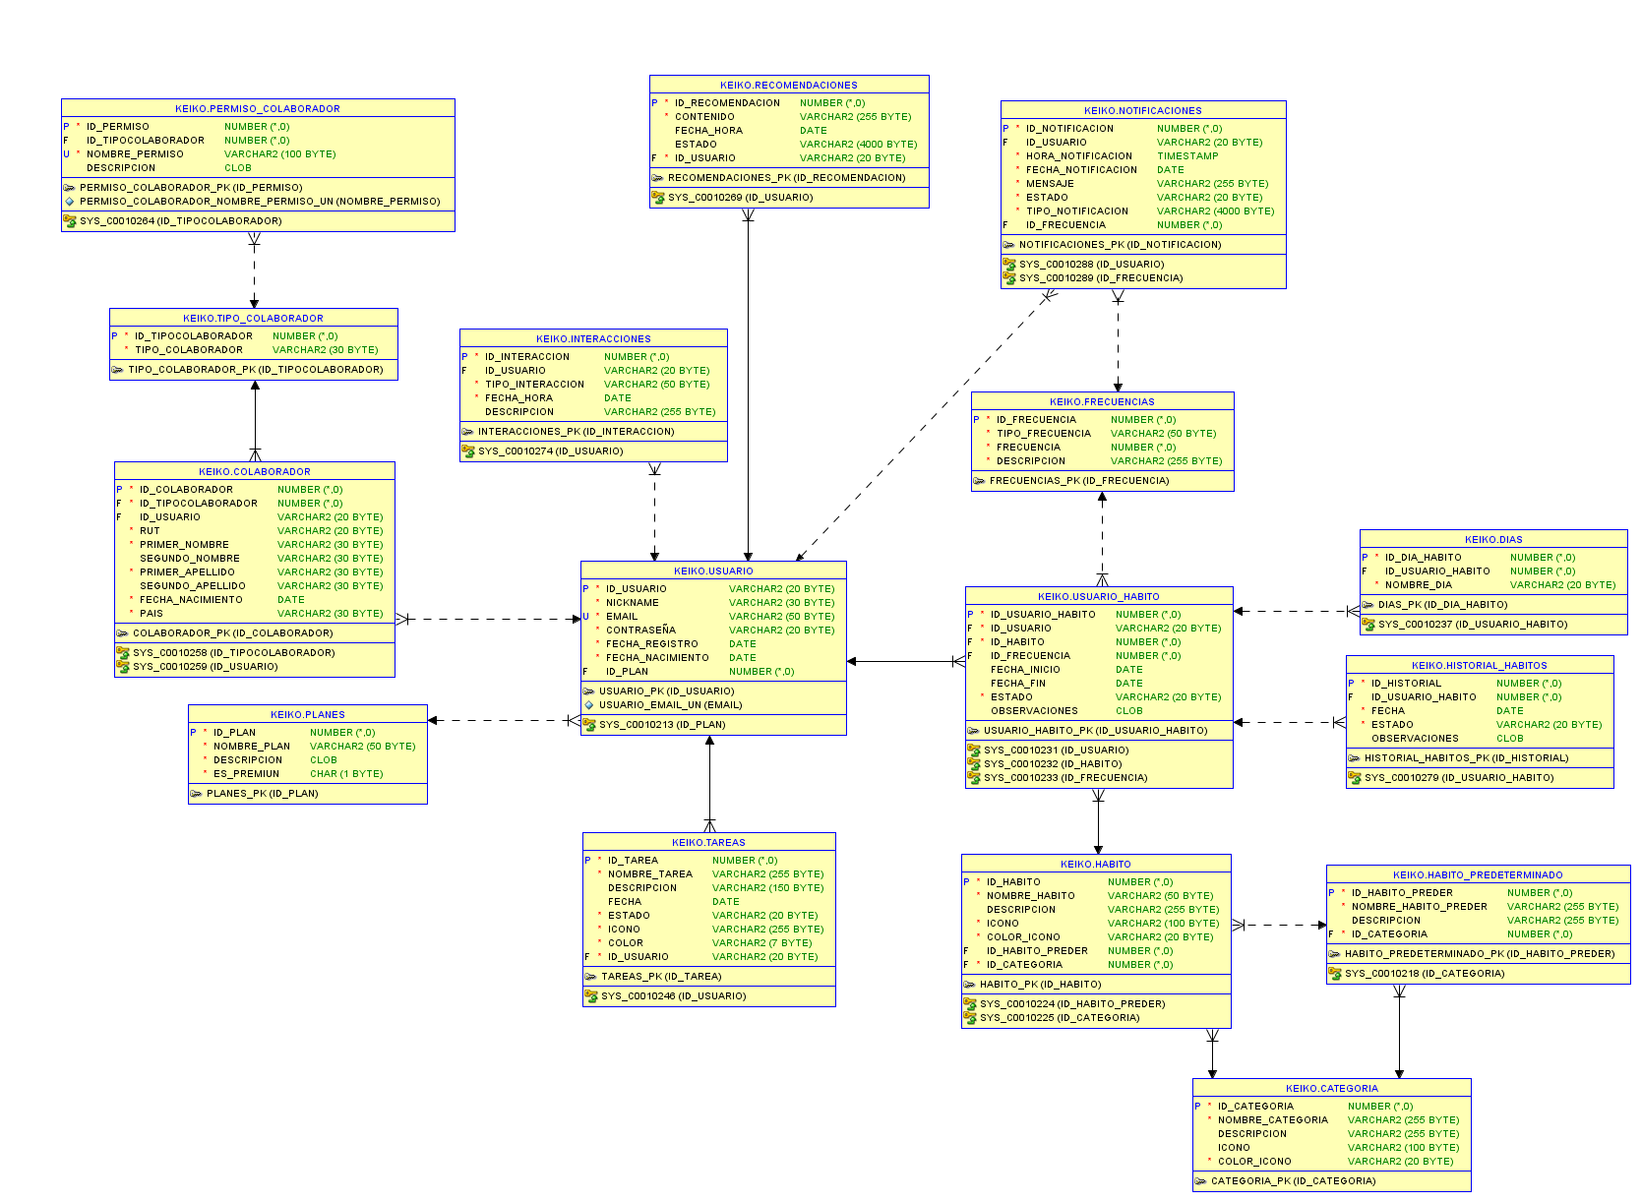
Propuesta UML Caso de Proyecto. Modelo de Datos (MER)

Slide 11
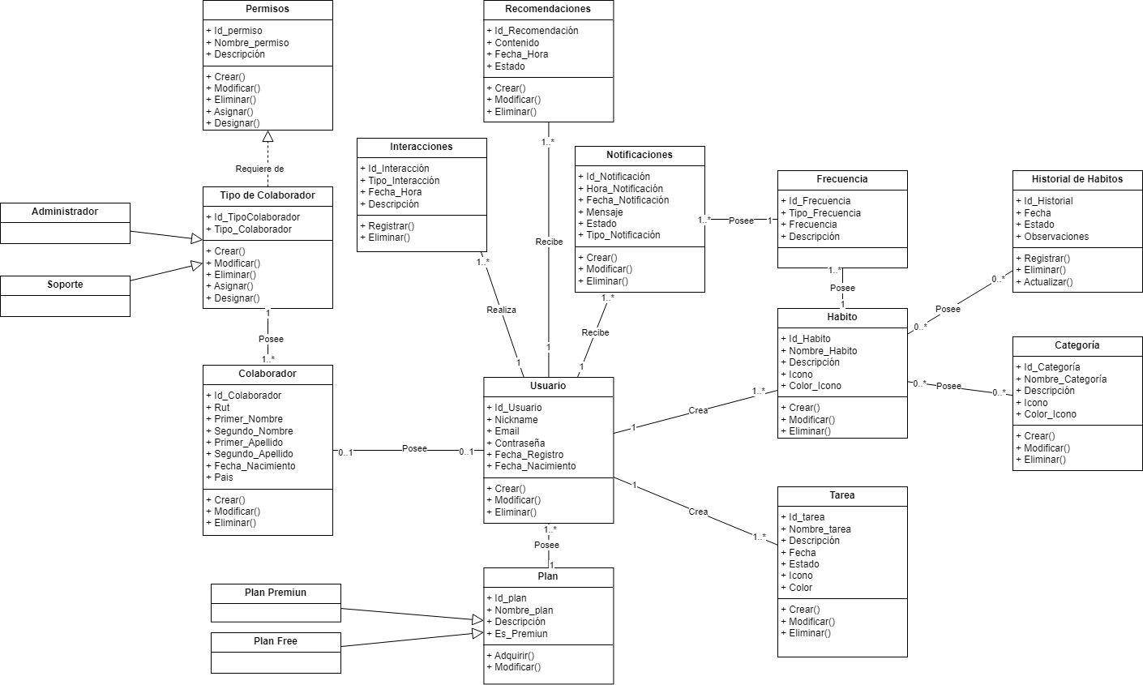
Propuesta UML Caso de Proyecto. Diagrama de Clases

Slide 12
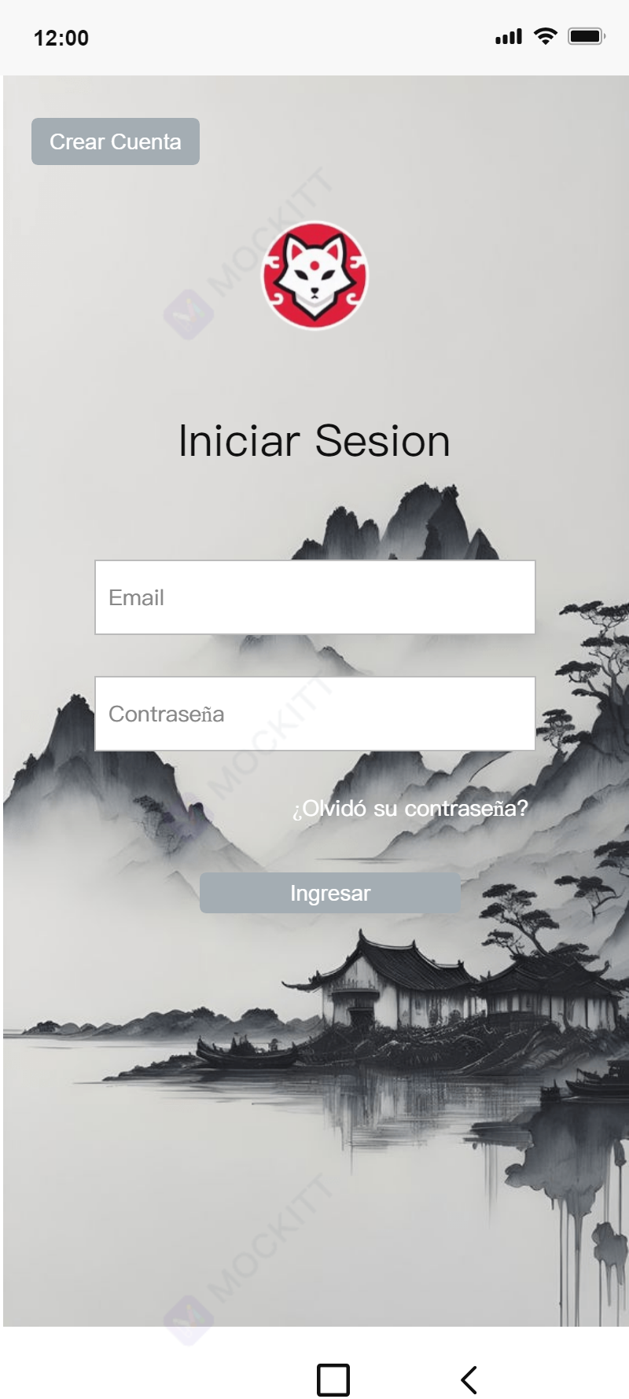
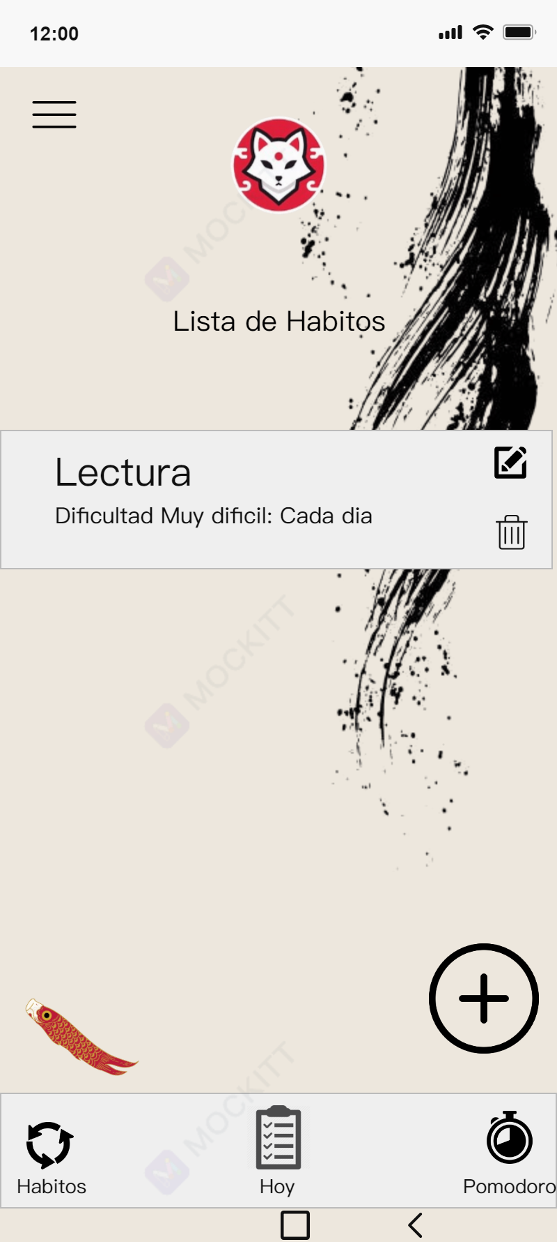
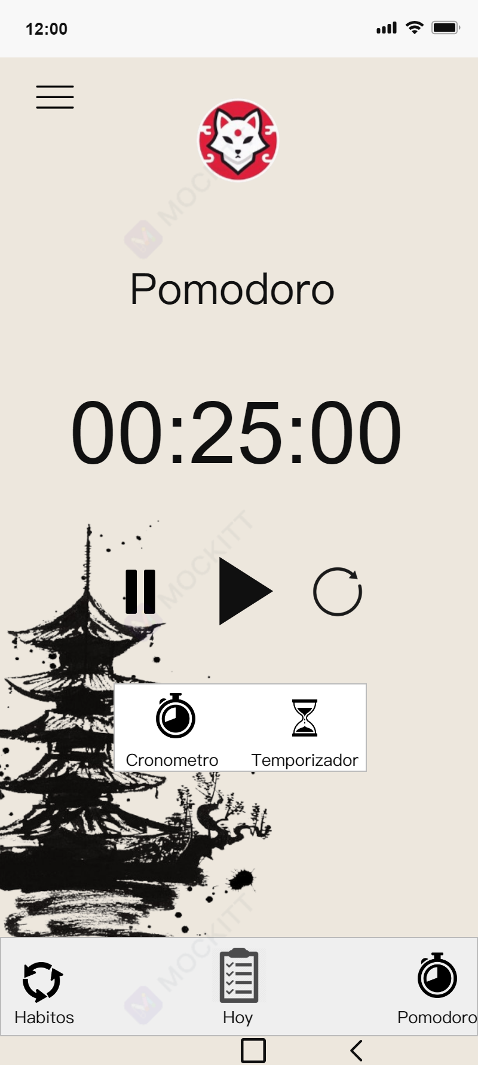
Propuesta UML Caso de Proyecto. Diseño de Front-end
Notes:
Desarrollar con Figma las principales vistas de usuario estáticas con diseño de alta fidelidad.

Slide 13
Estándares y Criterios de Calidad
Pruebas y técnicas de pruebas
ISO/IEC 25010: Se utilizó para evaluar la calidad del sistema en términos de funcionalidad, seguridad y eficiencia.
IEEE 1471-2000: Proporcionó la guía para la representación de vistas arquitectónicas y la identificación de stakeholders.
Modelo 4+1 de Kruchten: Estructura la arquitectura en vistas lógicas, de desarrollo, de procesos y física, facilitando la visualización desde múltiples perspectivas.
Pruebas Funcionales
Pruebas Unitarias: Probar unidades individuales de código (por ejemplo, funciones o métodos) para verificar que cada una funciona correctamente.
Pruebas de Aceptación del Usuario (UAT): Los usuarios finales prueban la aplicación en un entorno de producción simulado para asegurar que cumple con sus necesidades.
Pruebas No Funcionales
Pruebas de Usabilidad: Asegurar que la aplicación es fácil de usar y entender para los usuarios.
Pruebas de Compatibilidad: Verificar que la aplicación funcione correctamente en diferentes dispositivos.

Slide 14
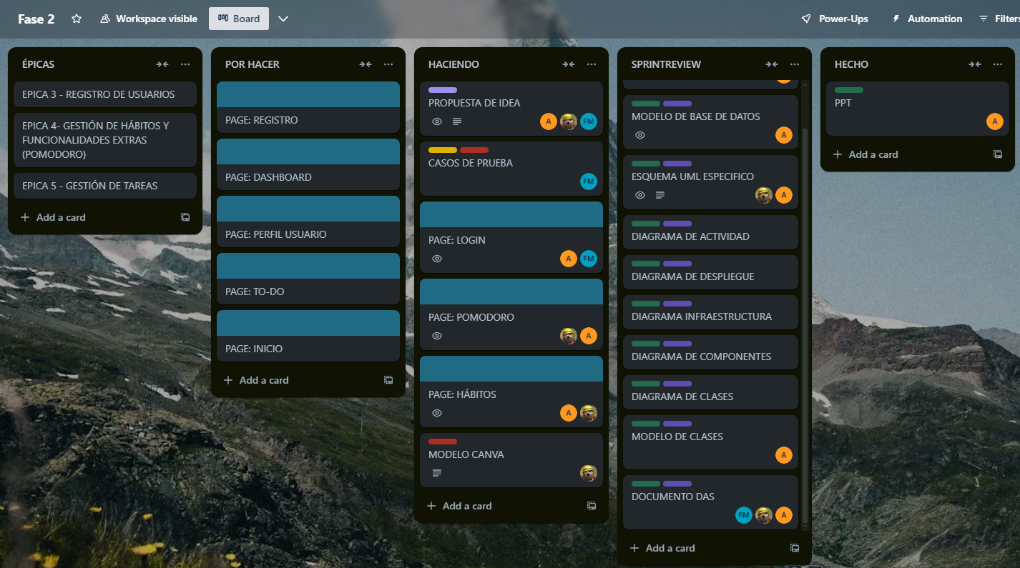
Trello
FASE 2

Slide 15

Demostración Funcional
https://drive.google.com/file/d/1jIPnbrGvv-yERRj0-vbEZF0QO0L8xYzo/view?usp=sharing

